Slide 1
本科毕业设计中期检查报告
论文名称：船舶监测数据处理系统的设计与实现
姓 名：邓经纬
学 号：14005014
指导教师：马平

Slide 2
1. 课题背景介绍
课题来源
  来源于指导教师马平老师实验室的实际项目，在此基础上略作修改
目标与任务
  将已经收集到的大量数据进行有效，安全的存储
  对数据进行进一步优化处理，挖掘
  对挖掘成果和数据的可视化展现

Slide 3
1. 课题背景介绍
主要技术与成果
  Mongodb（基于分布式文件存储的数据库介于关系数据库和非关系数据库之间.）
  Node.js（JavaScript 运行在服务端的开发平台）
  Express（ Node.js 平台的 web 应用开发框架 ）
  高德地图API
  Spark计算框架（专为大规模数据处理而设计的快速通用的计算引擎）
  Mahout ⁽包含许多实现，包括聚类、分类、推荐过滤、频繁子项挖掘。通过 Apache Hadoop 库可以有效地扩展到云中⁾
  Echart3(前端数据可视化插件)

Slide 4
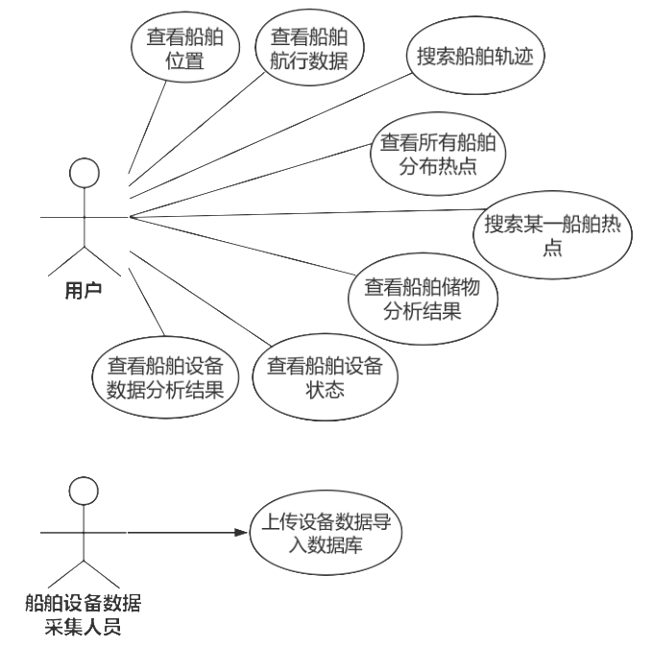
2. 任务进展---需求分析
图2.1 系统用例图

Slide 5
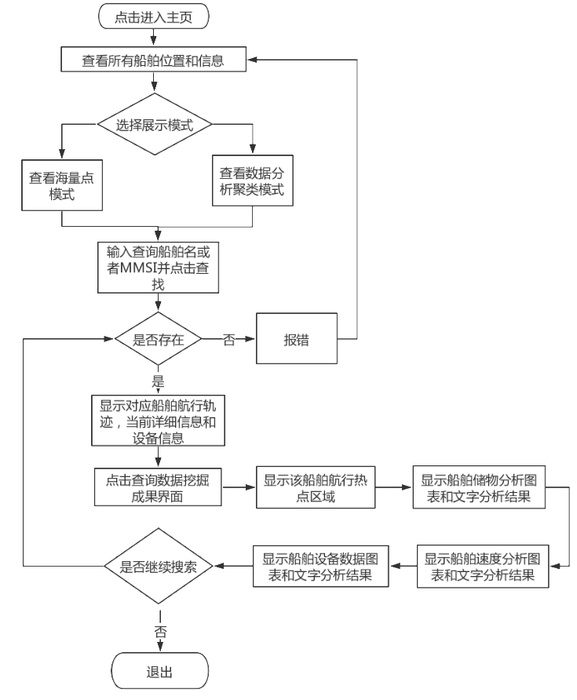
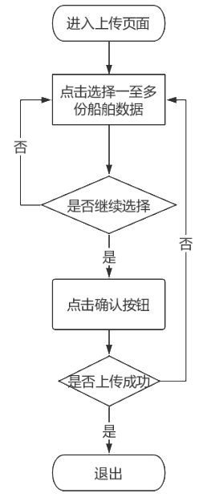
2. 任务进展---需求分析

Slide 6
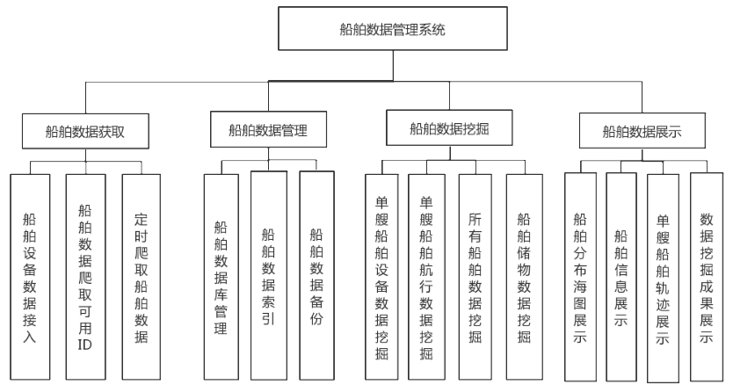
2. 任务进展--系统设计
图2.2系统功能结构图
既可以增加爬取成功几率，也可以分离操作，便于管理。
Mongodb数据库，自带的地理位置索引，和数据库的备份方案
需要在数据量足够的情况下，针对不同方向设计数据挖掘算法
高德地图API展示；挖掘成果需要利用一些图表生成的展示框架来展示

Slide 7
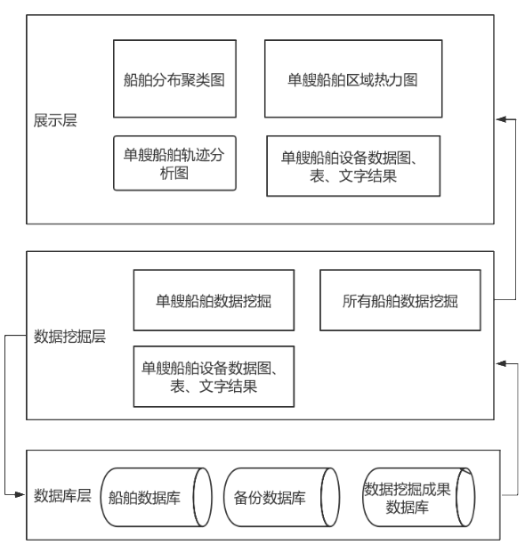
2. 任务进展--系统设计
数据库层的数据可以为数据挖掘层和展示层提供数据支持。对于数据挖掘层的结果，其中数据量大，计算复杂的结果可以以数据的形式存入数据库便于操作和进一步分析；对于数据少，计算简单快速的结果可以直接进入展示层展示。
图2.3系统总体设计图

Slide 8
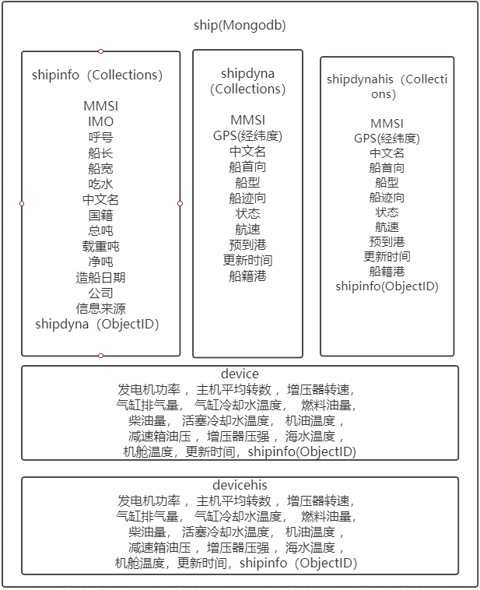
2. 任务进展--主要工作内容
数据库设计和搭建
建立地理位置索引时，就需要将经纬度以数组的形式存到GPS 字段中。使用命令行即可建立地理索引。在查找某条船最近的船舶，或者搜索一定范围的船只都可以使用参考文献^{[13]}的方法进行查询。

Slide 9
2. 任务进展--主要工作内容
数据库设计和搭建
  存在问题
主要是在之后的数据挖掘阶段可能需要创建挖掘分析的结果数据库便于利用和分析
此外还进行了数据库备份确保数据库安全。主要包括云服务器快照，脚本自动备份与恢复，本地手动备份。
  其中脚本自动备份数据库是利用脚本进行增量备份和全量备份。

Slide 10
2. 任务进展--主要工作内容
爬虫代码编写
  中国港口网(www.chinaport.com)进行数据爬取。
  进行初步数据清洗，去除重复ID和数据
  所遇问题和解决方案
存在问题
现在已经可以爬取802艘船只，但总数据量仍
较少，不足以进行准确的数据挖掘
问题编号 | 问题名称 | 问题描述 | 解决方案
1.1 | 重复船舶 | 对于不同的ID，得到的船舶数据相同 | 发现网站ID每7个连续的ID对应相同的船舶。对ID每次加7
1.2 | 数据为空 | 对于一部分ID,得到全空的数据或者部分字段为空的数据 | 如果数据为空则舍弃；如果数据大部本字段为空，则统计空字段的数目。小于一定的阈值则舍弃
2.1 | 主机连接断开 | 当爬取一定数量的ID时，会因与主机的连接中断而停止爬取数据 | 添加不同的User_Agent和代理IP池,每次爬取选择随机的选项进行爬取
2.1 | 多进程错误 | 当同时运行多个进程增加爬取效率会断开连接 | 同上

Slide 11
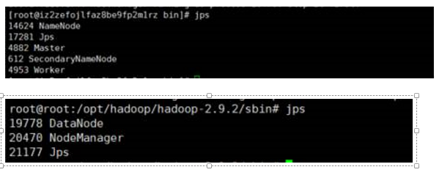
2. 任务进展—其他工作内容
Hadoop环境搭建
  添加主机IP与域名的对应关系，相互导入密钥实现SSH免密登录。下载Hadoop和JDK安装包，配置HADOOP_HOME和JAVA_HOME等相关环境。在Hadoop对应文件夹根据主从服务器域名、个数和端口新建文件夹修改相应的配置文件。初始化Hadoop，运行测试程序测试。
服务器配置和搭建
Spark环境和Scala环境的搭建
Hadoop连接Mongodb
  以上配置比较类似

Slide 12
2. 任务进展--主要工作内容
船舶设备数据的模拟和导入
由于无法获得大量船舶设备数据满足大数据和数据挖掘的需要。于是编写脚本每五分钟生成大量的船舶设备数据。并设计网页上传文件至服务器，通过服务器脚本每分钟读取数据，导入数据库。

Slide 13
2. 任务进展--主要工作内容
展示网页设计
  Node.js环境搭建和Express框架
目前已经完成的页面有所有船舶位置界面，所有船舶详细信息显示，某船舶的历史轨迹和回放，所有船舶聚合位置，所有船舶海量位置显示，船舶设备数据展示。还需要根据具体情况进行更多的优化。
还待开发的页面主要有船舶设备数据图表化，某船舶航行热点界面，以及数据挖掘分析得出的结果展示页面。
存在问题
有些需要利用高德地图的数据挖掘成果页
面尚未开发
步骤编号 | 步骤名称 | 步骤详细描述
1.1 | 学习编写练习项目 | 图书馆借取两本Node.js实战教程^{[16]}，在网络课程的帮助下编写了练手项目
2.1 | 新建网页项目并连接Mongodb数据库 | 利用mongoose ^{[14]}进行对象建模。首先配置项目中mongoose环境连接数据库
2.2 | 进行数据建模 | 建立与数据库相对应的Schemas以及相应的model来完成数据库与对象的相互映射
2.3 | 编写后端代码接口 | 针对不同的操作编写不同的数据库操作接口

Slide 14
2. 任务进展--任务进展进度
表2.4 计划进度表
开题计划时间 | 工作任务 | 完成情况说明
2018.12.27-2019.1.15 | 具体研究相关技术并初步实施设计 | 基本掌握
2019.2.1-2019.2.28 | 完善设计并实现数据库和接口 | 数据库相关基本实现，接口完成了一部分。另外根据之后具体需要编写
2019.3.1-2019.3.10 | 获取数据并将数据准确安全地存储 | 爬虫和数据库运行稳定，数据库安全备份。可能在之后有更多船舶数目

Slide 15
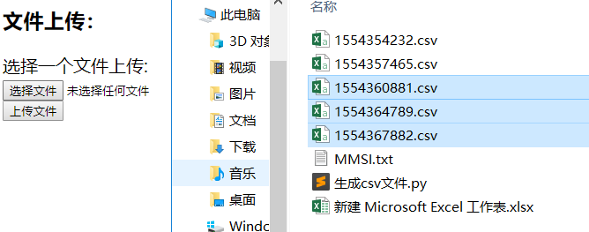
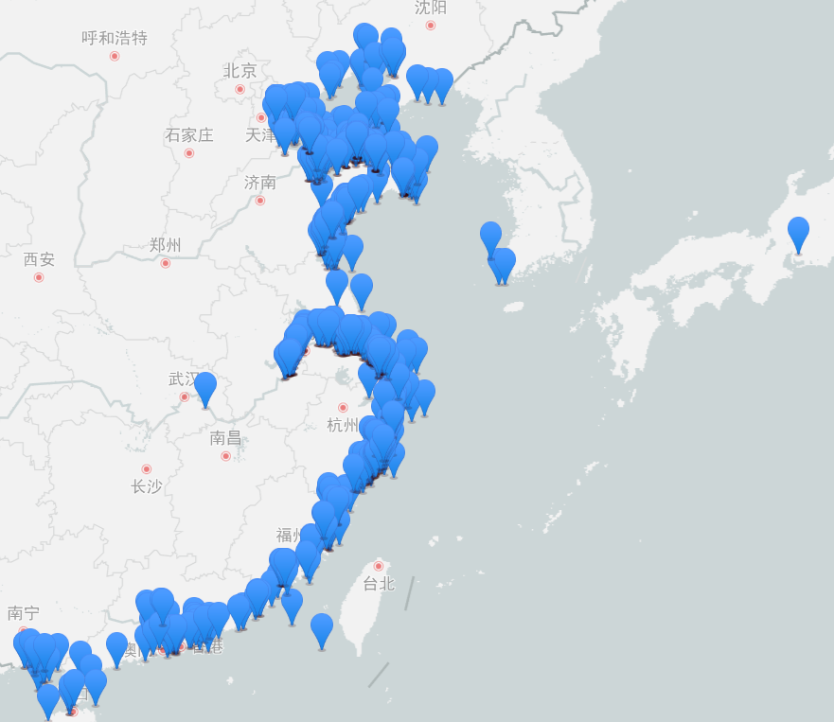
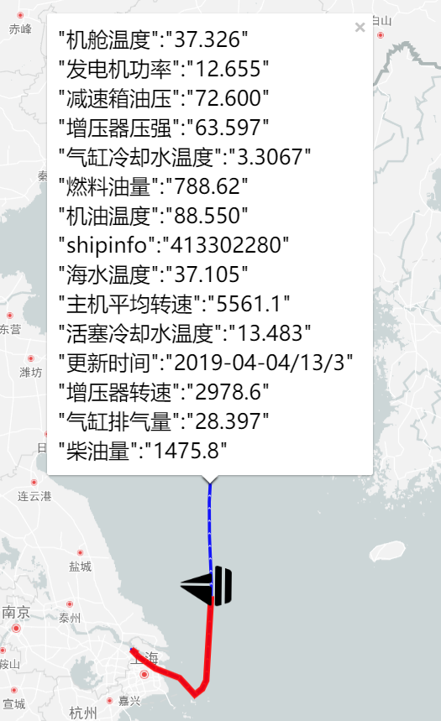
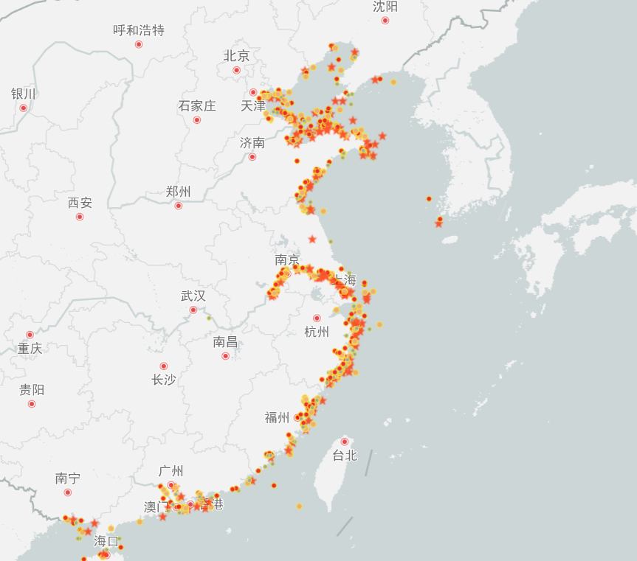
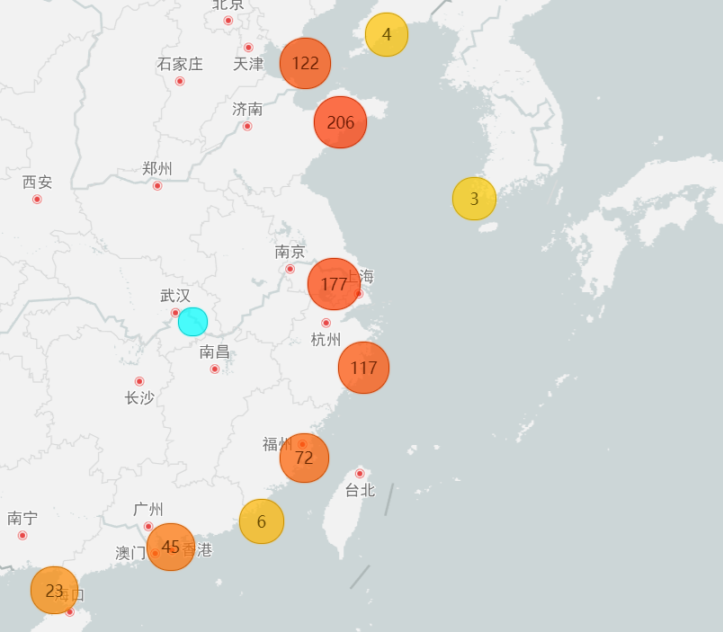
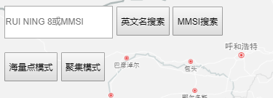
2. 任务进展—成果展示
数据库
页面展示截图

Slide 16
3. 下一步任务安排
计划时间 | 工作任务 | 完成计划（技术/手段/方法）
2019.4.1-2019.4.10 | 对可能的数据挖掘方向进行研究和可行性分析 | 已有的参考文献和网络调研 Spark框架的学习
2019.4.11-2019.4.20 | 编写合适的接口，编写数据挖掘算法代码，得出相应的结果存入数据库或者直接展示 | Spark计算框架^{[15]} Scala项目 参考文献学习
2019.4.21-2019.5.1 | 设计网页，将数据挖掘成果可视化展现 | 高德地图API ^{[9]} Echart框架^{[10]}
2019.5.1-2019.5.10 | 网页界面组合，优化网页结构和显示结果 | 代码优化 网页结构调整
2019.5.10-2019.5.13 | 总结课题撰写毕业论文 | Word文档 毕业论文格式工具 查重工具

Slide 17
4. 参考文献
[1]谢芳.基于互联网的大数据挖掘关键技术分析[J].信息记.
[2]陈意惠,蒲小莲.基于PLC的船舶机舱实时监测报警系统[J].上海海事大学学报,2005,26(2):67-70.
[3]李永攀,刘正江,郑中义.基于时空密度的船载AIS数据聚类分析方法研究[J].重庆交通大学学报（自然科学版）,2018,37(10):117-122.
[4]钱晓江,宿巧丽.船舶航海信息采集系统(MIGS)的设计与实现[J].微型电脑应用,
2003,19(8):15-19.
[5]陈玺,马修军,吕欣.Hadoop生态体系安全框架综述[J].信息安全研究,2016,2(8):684-698.
[6]陈丽,黄晋,王锐.Hadoop大数据平台安全问题和解决方案的综述[J].计算机系统应用,2018,27(1):1-9.
[7]李建江,陈玮,李明, 等.基于网格热度值的船舶规律路径提取算法[J].计算机研究与发展,2018,55(5):908-919.
[8]徐思路. 基于船舶轨迹大数据的交通环境时空分析研究[D].大连海事大学,2018.
[9]向玉云,高爽,陈云红,黄嘉成,许新华.百度、高德及Google地图API比较研究[J].软件导刊,2017,16(09):19-21+25.
[10]丁东辉. 基于Hadoop和D3.JS的互联网+博物馆可视化平台的研究与实现[D].东华大学,2017.
[11]李晓英,何首武,苏树海.基于NoSQL的海量出租车GPS数据Web服务研究[J].广西科学院学报,2016,32(03):231-236.
[12]高立佳. 基于MongoDB与WebGL的船舶大数据可视化研究[D].大连海事大学,2016.
[13]宋平亮. 基于MongoDB的航道数据Web服务研究[D].大连海事大学,2015.
[14]郑睿博,潘雅静.基于Mongodb以及GIS的海量探地雷达数据存取研究[J].城市勘测,
2018(S1):277-280.
[15]周尧,刘超,徐树楠,曹振宇,耿丽丽,刘建川,廖一铧.基于Spark与MongoDB的地理空间大数据应用分析系统设计与实现[J].测绘与空间地理信息,2018,41(09):71-74.

Slide 18
谢谢 欢迎批评指正
姓 名：邓经纬
学 号：14005014

